Slide 1
내용 | 구현 여부 | 특이사항
1. 첫번째 화면 (Relative Layout 혹은 Fragment 사용) | 구현 | Relative+Linear
앱 접속 페이지, 회원 ID/비밀번호(EditView), 로그인/회원가입(Button) | 구현
첫번째 화면 초기화시에 기존에 저장된 개인정보 읽어 오기 | 구현 | Preference
ID, 비밀번호 입력 시 기존에 가입한 회원 ID, 비밀번호 체크 오류 시 에러 메시지 출력 | 구현
ID, 비밀번호 입력이 정상이고 로그인 버튼 클릭 시 세번째 페이지 이동 | 구현
- 회원가입 없이도 메인 버튼을 클릭하면 세번째 화면으로 이동 가능 | 구현
2. 두번째 화면 (Linear Layout 혹은 Fragment 사용) | 구현 | Linear
회원가입 페이지, 첫번째 페이지에서 회원가입 버튼 클릭 시 출력 | 구현
ID(EditView, 중복검사), 비밀번호(EditView, 자릿수/특수키 등 규칙 체크) | 구현
이름/전화번호/주소(EditView) | 구현
개인정보 사용 동의 간략 약관(TextView), 동의 여부(Radio Button, Decline/Accept) | 구현 | Checkbox
회원정보를 저장하고 첫번째 페이지로 이동 | 구현 | SQLite

Slide 2
내용 | 구현 여부 | 특이사항
3. 세번째 화면 (Constraint Layout, Table Layout, Grid Layout, Frame Layout 중 하나 사용) | 구현 | Constraint, Frame, Relative, Linear
상품명, 상품이미지 리스트를 보여주는 화면 (5개이상 이미지를 기본으로 출력) | 구현 | RecyclerView
화면 아래 부분에서 상품명, 상품이미지를 등록 및 삭제하는 버튼 추가 | 구현 | 화면 아래 delete버튼 화면 위 add 버튼
화면 아래 부분에 회원정보 버튼은 회원인 경우는 가입한 회원 정보를 보여주고 회원이 아닌 경우는 회원정보 버튼을 클릭하면 회원가입 여부를 물어보고 원하면 회원가입 페이지인 두번째 화면으로 이동 | 구현 | 회원가입 창 이동 뿐만 아니라 로그인 창 이동도 구현
View을 상속한 여러가지 위젯을 사용하여 화면을 구성(기능에 맞는 위젯 선택하여 구성) | 구현 | View, AdapterView, RecyclerView, TextButton, ImageView 등

Slide 3
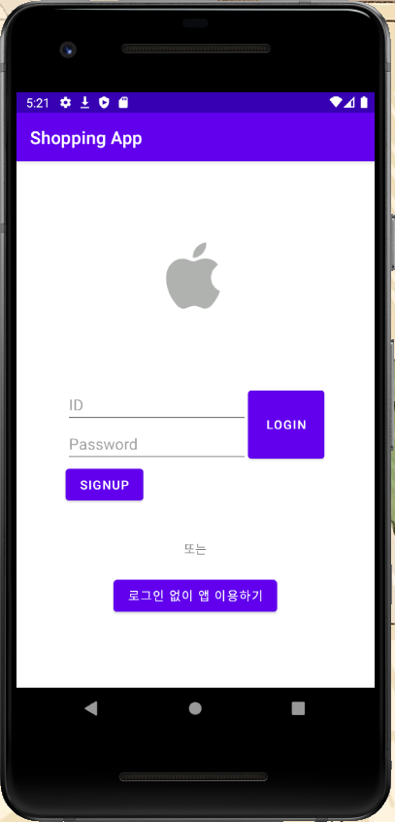
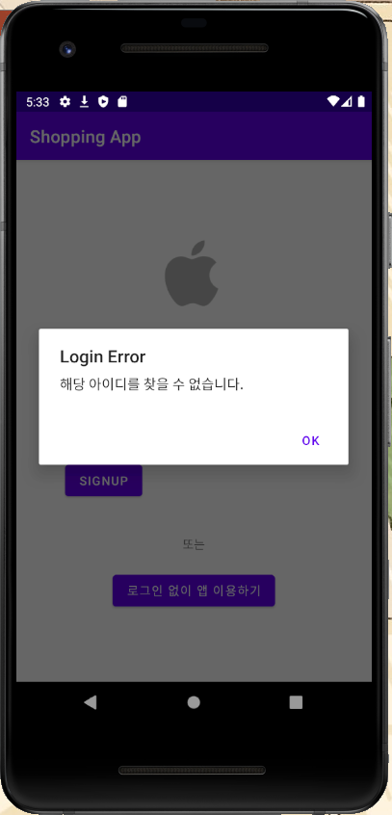
첫번째 화면
Login Activity
Assets 폴더에 넣은 기본적인 SQLite
item, 약관 내용만 존재.
User 정보 넣을 table은 테이블 생성만
ID, Password 체크
ID가 SQLite에 없으면 id가 없다는 AlertDialog 출력
ID는 맞는데, Password 다르면 password가 다르다는 AlertDialog 출력
Login 버튼 : id, pw 확인 후 메인 창(3번째 창)으로 이동
SignUp 버튼 : 회원가입창(2번째 창)으로 이동
로그인 없이 앱 이용하기 버튼 : 3번째 창으로 이동
다음에 로그인할 때에는 ID, Password EditView에 로그인 했던 id, password 불러옴. (Preference)

Slide 4
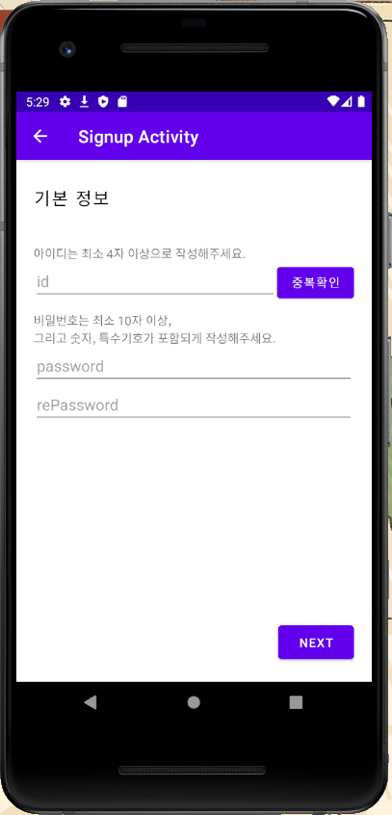
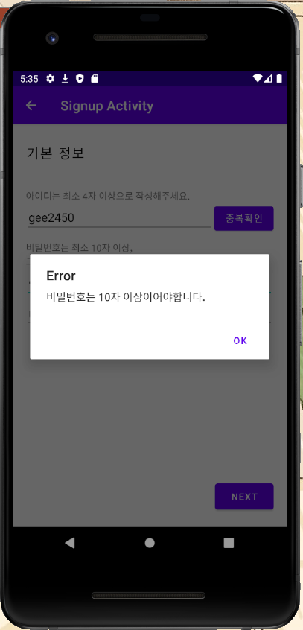
두번째 화면
SignUp Activity
중복 확인
SQLite에 아이디가 있는지 확인
아이디 4자 이상인지 확인
없으면 사용할 수 있다는, 있으면 사용할 수 없다는 AlertDialog 출력
Password 체크
알파벳, 숫자, 특수키 있는지 확인
비밀번호 10자 이상인지 확인
Password와 rePassword가 같은지 확인
Next 버튼
Id 중복확인 했는지, password가 올바르게 설정되었는지 확인 후 다음 개인 정보 설정으로 넘어감.
이 버튼 누를 때 위의 AlertDialog들 출력됩니다.
뒤로가기 버튼 구현
회원가입 끝나면 로그인 창으로 다시 돌아감

Slide 5
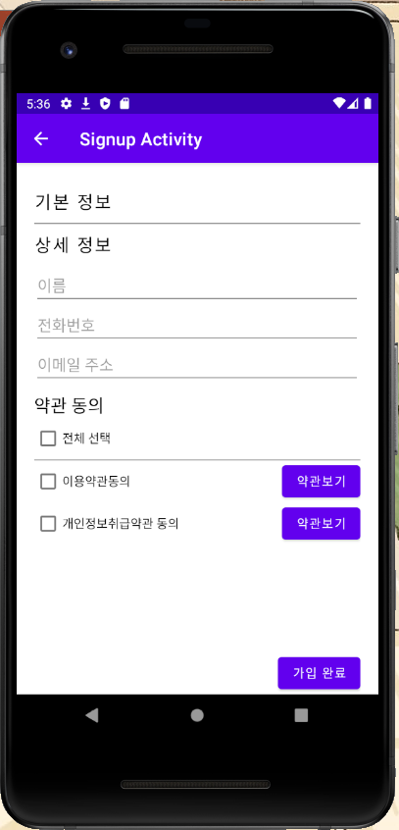
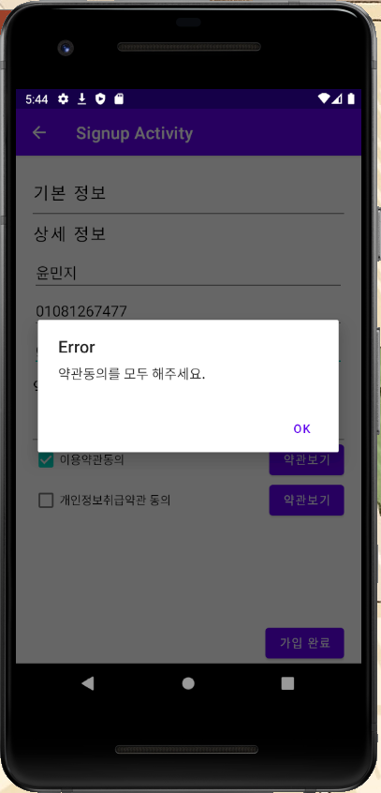
두번째 화면
SignUp Activity
기본 정보 버튼
클릭 시 이전 아이디, 비밀번호 설정 창을 보여줍니다.
이름, 전화번호, 이메일 주소
안에 빈 값이 들어있으면 오류 메시지를 출력합니다.
전화번호는 길이가 9이상 11이하가 아니면 오류 메시지 출력
이메일 주소에는 @없으면 오류 메시지 출력
약관 동의
약관 보기 각각의 약관을 DialogFragment로 보여줍니다.
전체 선택 선택/미선택할 때마다 하위 체크리스트 선택/미선택합니다.
하위 2개 모두 선택되면 자동으로 전체선택 체크리스트 또한 선택됩니다.
가입완료 버튼
SQLite에 user 정보를 저장
Intent에 user 정보 담아서 다음 activity로 넘김

Slide 6
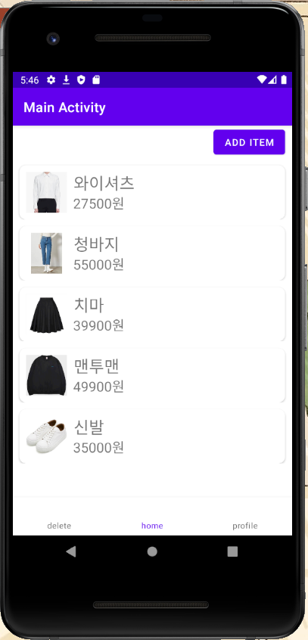
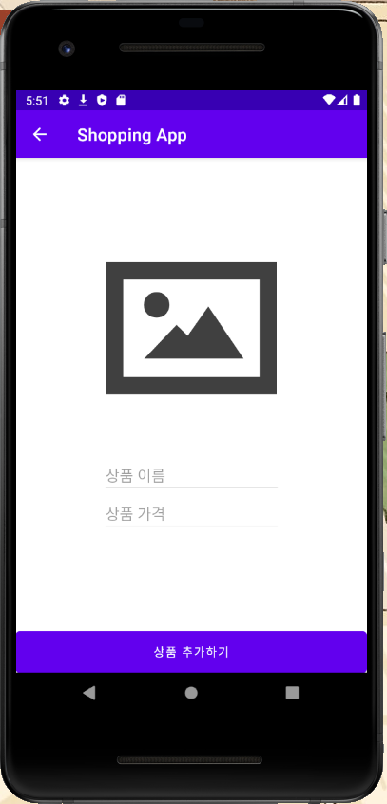
세번째 화면
Main Activity
- home
BottomNavigation
각각 누르면, Home, delete, profile 창을 보여줍니다.
상품 추가 버튼을 위에 구현했습니다.
ADD ITEM 버튼을 누르면 아이템 추가하는 창이 뜹니다.
상품 추가 창
RecyclerView로 아이템들이 보이게 구현했습니다.
아이템들이 많아질 경우 위아래 스크롤 가능
아이템들은 CardView로 구현
상품 추가 창
뒤로가기 구현
이미지 클릭 시 이미지를 갤러리에서 가져올 수 있음.
이름, 가격, 이미지 미 설정 시 오류 메시지 출력
상품 추가 버튼 : SQLite, adapter에 각각 추가

Slide 7
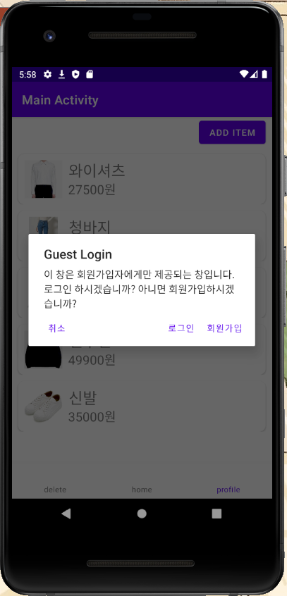
세번째 화면
Main Activity
- home
Profile 눌렀을 때,
아까 Login창에서 가져온 intent를 읽어서
만약 Guest 로그인이라면 로그인/회원가입 하겠냐는 메시지를 띄움.
로그인 선택 : 로그인 창 생성
회원가입 선택 : 로그인 창 생성, 회원가입 창 생성

Slide 8
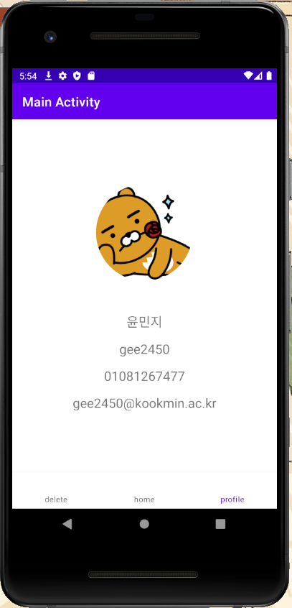
세번째 화면
Main Activity
- profile
게스트가 아니라면 이 창을 띄움
Login창에서 가져온 intent 속 정보를 불러와서
화면에 연동
이미지는 기본 이미지(귀여운 라이언)로 설정

Slide 9
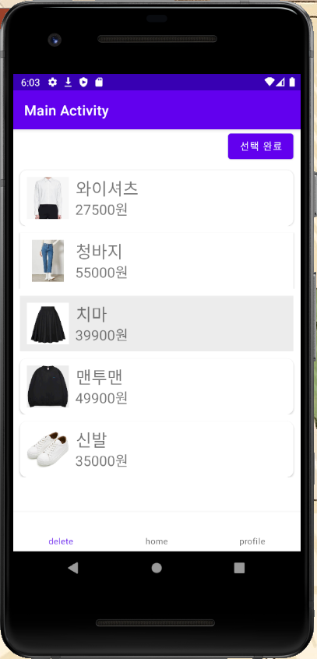
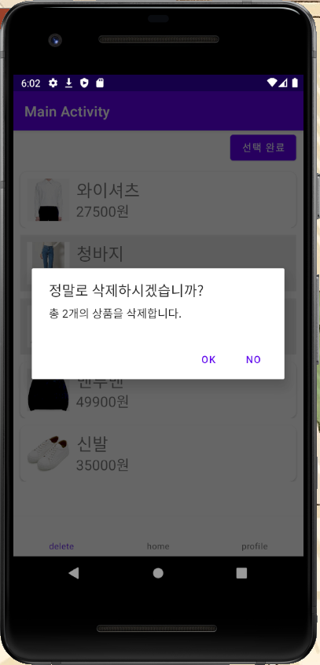
세번째 화면
Main Activity
- delete
Home 창의 add item 버튼을 안 보이게 하고,
삭제 아이템 선택 완료 버튼을 보이게 설정
각각 아이템 카드를 클릭하면 연한 회색으로 색을 변경. (home에서는 회색으로 안 변함)
선택 완료 버튼
삭제 재확인 메시지를 출력
몇 개의 아이템이 선택되었는지 알려줌
OK를 누르면 SQLite, adapter에서 삭제
삭제 후에는 home 화면으로 돌아감.

Slide 10
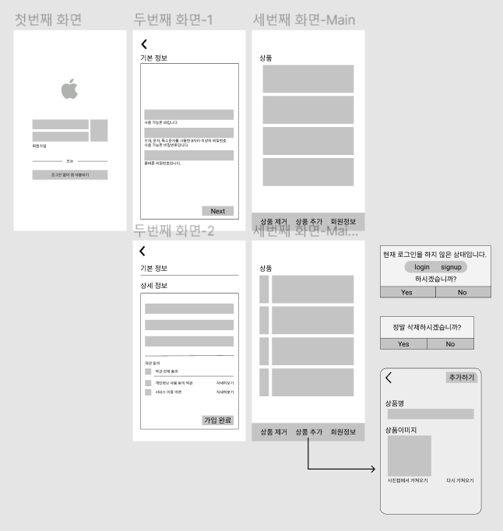
Figma로 와이어프레임 대충 만들었는데, 아까워서 그냥 올립니다.
https://www.figma.com/file/iZ51OU948n5HULQNCY4n2U/%EA%B0%9C%EC%9D%B8-%EA%B3%BC%EC%A0%9C?node-id=0%3A1
링크를 통해 보시면, 오른쪽 와이어프레임 크게 보실 수 있습니다.
+ 지금과 다른 부분도 있습니다.

